Slide 1
常用电子仪器的使用练习
浙江大学电工电子教学中心 张德华

Slide 2
实验目的
认识和学会选择常用无源电子器件RLC
掌握常用电子仪器的使用
掌握实验硬件平台的使用

Slide 3
典型无源电子元件
电阻R——耗能
电容C——储能（电场能量）
电感L——储能（磁场能量）

Slide 4
电阻器的主要参数
阻值（欧姆）
误差百分比
标称功率（瓦）——安全工作的功率值
最大工作电压
电阻器不发生电击穿两端所允许施加的最大电压
温度系数
温度系数是温度每变化1℃所产生的电阻值的变化量，与标准温度下（一般为25 ℃）的电阻值之比，单位为1/ ℃ ，或写成ppm/ ℃。温度系数可正（PCT）也可负（NCT），可以是线性的，也可以是非线性的。

Slide 5
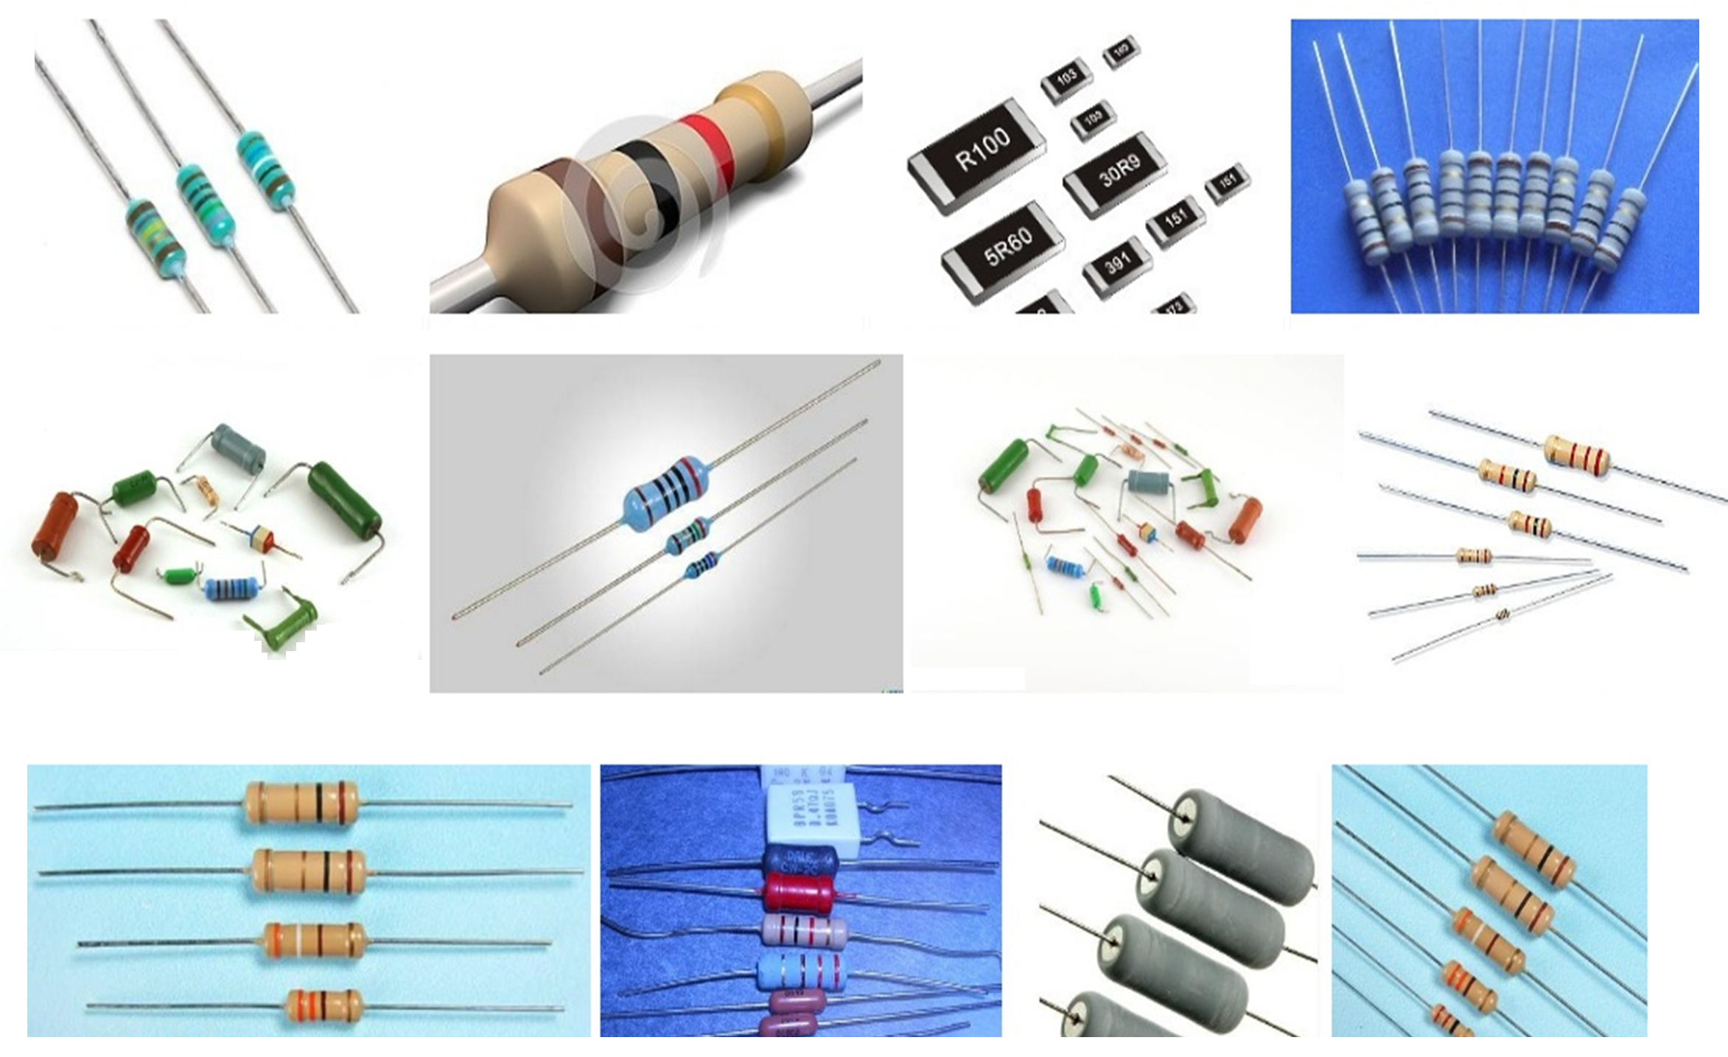
各种电阻封装

Slide 6

直插封装色环电阻的阻值表示
阻值与误差的色环表示法
四或五道色环定阻值和误差：
第1、2色环分别表示第一、第二两位数字，
第3色环表示10的方次，
第4色环表示阻值的容许误差。最后一环最粗
色环对应数字和对应误差关系
色 别 | 黑 | 棕 | 红 | 橙 | 黄 | 绿 | 蓝 | 紫 | 灰 | 白 | 金 | 银 | 本色
对应数值 | 0 | 1 | 2 | 3 | 4 | 5 | 6 | 7 | 8 | 9
允许误差％ |  | ±1 | ±2 |  |  | ±0.5 | ±0.25 | ±0.1 |  | ±50 －20 | ±5 | ±10 | ±20
色道：1 2 3 4
红 黑 黄 棕
色环： 黄紫红橙棕 阻值：472×1000=472K
误差为1%

Slide 7
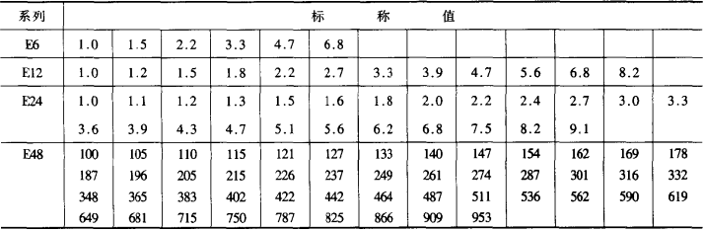
不同系列电阻值
四色环
五色环
电阻器的允许误差表
系列代号 | E6 | E12 | E24 | E48
允许误差 | ±20% | ±10% | ±5% | ±2%

Slide 8
直插电阻的功率识别
根据电阻的体积来判断电阻的功率
额定功率（W） | 碳膜电阻（RT） |  | 金属电阻（RJ）
 | 长度（mm） | 直径（ mm） | 长度（mm） | 直径（ mm）
1/8 | 11 | 3.9 | 6~8 | 2~2.5
1/4 | 18.5 | 5.5 | 7~8.3 | 2.5~2.9
1/2 | 28 | 5.5 | 10.8 | 4.2
1 | 30.5 | 7.2 | 13.0 | 6.6
2 | 48.5 | 9.5 | 18.5 | 8.6

Slide 9
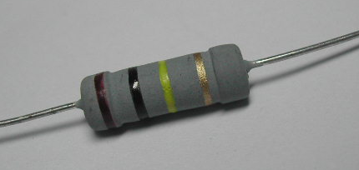
碳膜电阻（RT）的特性
特性：具有较好的稳定性，适用于高频电路，用色环标注
(色标法)
棕色
第一位有效数
黑色
第二位有效数
黄色
倍数
银色
允许偏差
参数识别：１０×１０^{４}＝１０００００欧＝１００Ｋ欧（Ω），误差±１０%，功率３Ｗ。

Slide 10
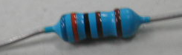
金属电阻（RJ）的特性
特性：具有较好的稳定性，误差很小，适用于高频电路，用色环标注。
(色标法)
棕色
允许偏差
蓝色
第一位有效数
橙色
第二位有效数
黑色
第三位有效数
棕色
倍数
参数识别：６３０×１０^{１}＝６３００欧＝６．３Ｋ欧（Ω），误差±１%，功率１／４Ｗ。

Slide 11
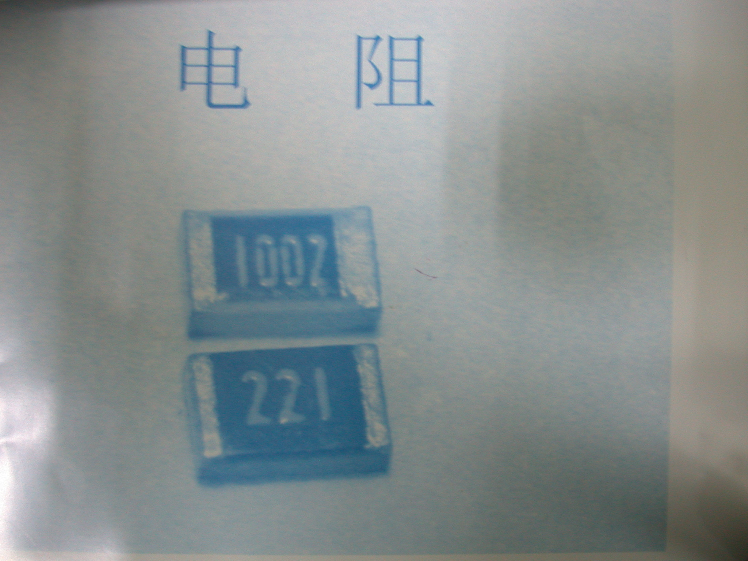
贴片封装电阻（RT）的特性
(数标法)
倍数
第一位有效数
第二位有效数
第三位有效数
第一位有效数
第二位有效数
倍数
普通型
精密型
阻值为220Ω，误差值一般标在外包装盒上
阻值为10KΩ，误差值一般标在外包装盒上

Slide 12
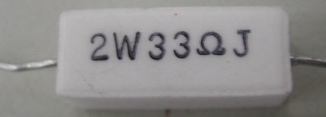
水泥电阻的特性
特性：具有较好的散热性，适用电流较大、温度较高的电子布线中，其材质较脆、体积偏大。
(直标法)
参数识别：３３欧（Ω）、功率2Ｗ、误差（Ｊ）±５%，

Slide 13
电容器的主要参数指标
标称电容值（法拉）
最大工作耐压（伏）
规定温度长期工作时，电容器两端所能承受的最大安全工作直流电压。纸介质和瓷介质电容器的工作电压可从几十伏到几万伏；电解电容器的工作电压从几伏到上千伏
容许误差（百分比）
电容值温度系数
绝缘电阻
能量损耗—两端加交流电压所产生的功耗
固有电感

Slide 14
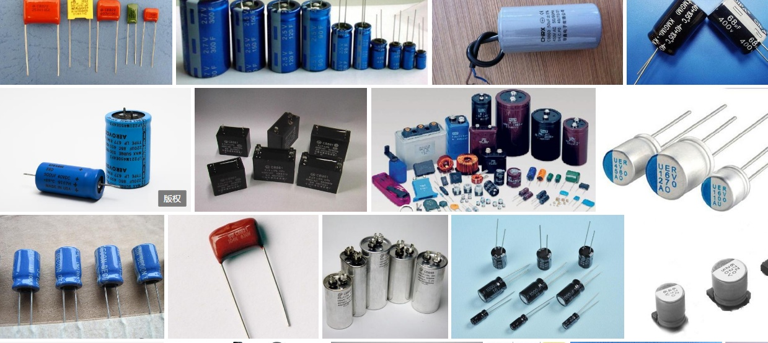
常见电容器的封装

Slide 15
电容用途和电容值识别
电容用途
用于滤波、隔直、交流耦合，交流旁路以及与电感构成振荡回路等 。
电容值识别
色标法—与电阻同，或直接标数值
单位 ，缺省
电容容量误差表
符号 | F | G | J | K | L | M
允许误差 | ±1% | ±2% | ±5% | ±10% | ±15% | ±20%

Slide 16
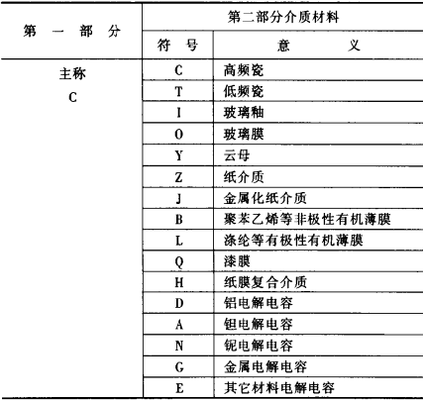
电容器型号
不同材质的电容

Slide 17
铝电解电容器的特性
铝电解电容器的容量大，一般用于具有交直流分量的滤波、耦合和旁路电路中
铝电解电容器的自身电感比较大，所以交流信号的频率不宜过高，一般用于低频电路中
铝电解电容器的损耗也比较大，且具有极性，使用中不能超过规定的直流工作值，极性也不能接反。如果一旦极性接反，漏电流急剧加大，最终因发热膨胀而使外壳破裂。一般在铝电解电容器的外壳上都有刻痕，以适当降低该处的机械强度，减弱铝电解电容器因极性接反引起的爆炸力。

Slide 18
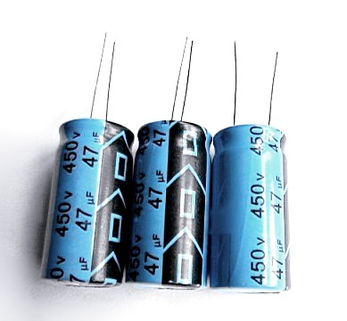
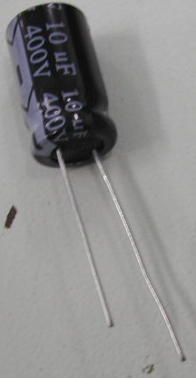
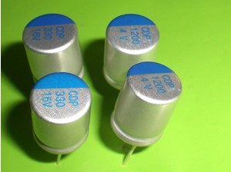
铝电解电容
长脚正极“+”
“-”
“-”
直标法
“+”
“+”
短脚负极“-”
短脚负极“-”

Slide 19
其他常用的电容器特性
瓷介电容器：供低损耗和需要容量稳定的交直流电路和脉冲电路使用，也可用于温度补偿电路
低频独石电容器：可在电子电路中作旁路或耦合之用，或用于对损耗和稳定性要求不太高的低频电路
钽电解电容器：用途一般与铝电解电容器相同，但它的自身电感比较小，可用于比铝电解电容器工作频率更高的电路中。钽电解电容器的漏电小，损耗也比较小．稳定性优于铝电解电容器，寿命也长于铝电解电容器，价格则高于铝电解电容器。一般用于比较重要的部位。钽电解电容器使用的注意事项与铝电解电容器相同。与钽电解电容器相似的还有铌电解电容器。

Slide 20
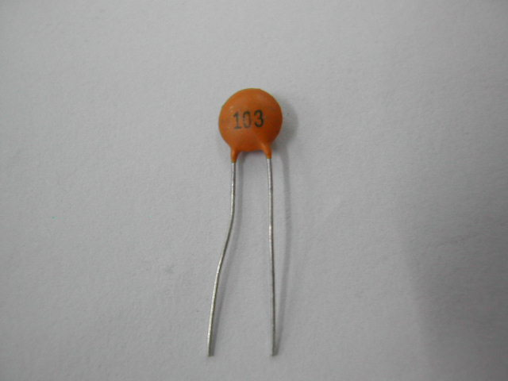
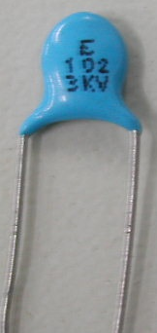
瓷片电容
（一）
（二）
电路符号
数标法
低压类
高压类
特性：容量小、无极性，常用于高频旁路中。
容量识别:10×10³PF=10000PF
10×10²PF=1000PF，耐压3000V

Slide 21
常用电子仪器
万用表
直流稳压电源
示波器
信号源
ADCL-I模拟数字电子技术实验箱

Slide 22
实验内容
(1) 万用表使用练习
用万用表测出任意二个电阻(R)的阻值，并与其色环所指示的电阻值进行比较。
检查并验证电位器(W)中心头的功能。
查看电解电容器(CD)上的规格和极性标记，并用万用表检查电解电容器的漏电阻(注意万用表笔的极性)，测出任意二个电容器的漏电阻值。
调节稳压电源输出+/-12V，用万用表测量并验证

Slide 23
（2）示波器和信号源联合使用练习I
用机内“探头补偿信号” 对示波器进行自检，并记录波形、频率、周期、幅值、上升下降沿时间等
波形设置与测量
信号源输出 电压及频率 | 示波器测量值
 | 峰峰值（V） | 有效值（V） | 周期（ms） | 频率（Hz）
25kHz正弦波80mV,偏移量20mV
1kHz方波5V，偏移0，占空比40％
2kHz锯齿5V，偏移1V，对称性20％
1kHz脉冲3V，偏移1V，占空比50%，边沿50ns

Slide 24
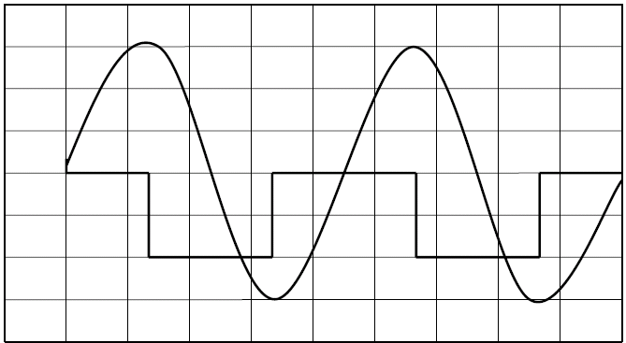
（3）示波器双踪显示
调节信号发器输出正弦波的频率为1kHz ，有效值为1.5V；方波频率为1kHz，低电平为0V，高电平为3V。在示波器上双踪显示稳定的波形。

Slide 25
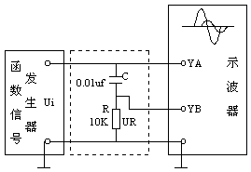
（4）示波器和信号源联合使用练习II
信号发生器输出有效值为1V，频率10Hz～1MHz变化的正弦波。观察u_{R}不同频率输入下输出有效值的大小（即幅频特性），并描绘曲线
频率轴测量点如何确定？线性分配或对数分配？
思考题：如何理论分析或仿真分析幅频特性？

Slide 26
思考题
(1) 示波器触发中“AUTO”与“NORM” 有何区别？
(2) 信号发生器的同步端输出有什么特点？
(3) 信号发生器的衰减开关有什么作用？
(4) 能否用晶体管毫伏表测量三角波的有效值？
(5) 测量直流电压值可用哪几种仪器？哪种最好?
(6) 测量正弦电压有效值可用哪几种仪器？哪种最好?
(7) 测量交流电压幅度可用哪几种仪器？哪种最好?
(8) 如何根据信号选择触发方式？

Slide 27
（9）示波器输入耦合方式有哪三种?交流耦合适用于什么类信号；直流耦合适用于什么类信号；一个频率为800Hz的方波，将时基选择为0.5mS／DIV档，一个周期的方波在示波器应显示多少格？
（10）信号发生器占空比旋钮逆时针转到底时，占空比是多少?
（11）交流毫伏表能测直流电压吗？
(12）当数字式万用表显示器仅显示‘1’或‘-1’时，表明 状况，应该如何操作？
（13）一电阻其色环为红黑黄金，其阻值是多少?误差多少?若要求阻值为82KΩ，误差5%，则四色环从左至右依次是 什么?
（14）电解电容在使用过程中要注意什么

Slide 28
探究题
1、现有+10V直流电源，若简单地利用电阻分压如何才能得到+5V直流电源？假设+5V电源的负载是100欧姆的电阻，试设计此电路，并分析电路效率。
2、电动汽车的续航能力和充电速度是衡量电动汽车的两个重要指标，试分析提升这两个指标的现实困难。

